Slide 1
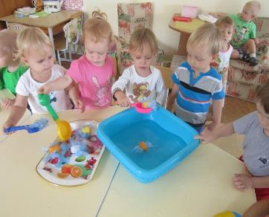
Июнь,июль,август
Журнал № 1
Солнечный зайчик
Для родителей группы №3
“Солнышко”
Читайте в номере:
Творческие идеи в оформлении детского участка
Увлекательные игры для малышей
Перезагрузка! Игрушки из бросового материала.
Литературная страничка. Выполнение культурно-гигиенических навыков
под устное народное
творчество.

Slide 2
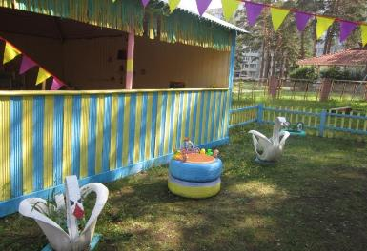
Творческие идеи в оформлении детского участка
Как преобразовать участок детского сада в удобную, полезную, эстетически красивую, безопасную и развивающую предметно-пространственную среду, подходящую для прогулок, отдыха и игр детей дошкольного возраста ? Все очень просто! Необходимо проявить немного фантазии, творческого подхода и внести в свои идеи что –то новое и необычное. При оформлении и обустройстве участка детского сада нам хотелось внести радость и нотку сказочности и необычности в сердца детей которых мы ждали в наш детский сад. Теперь гуляя по территории участка ребята могут познакомиться с разными сказочными героями.
А вот и сказочные Гуси-лебеди из русской народной сказки
Прилетели на участке сели!

Slide 3
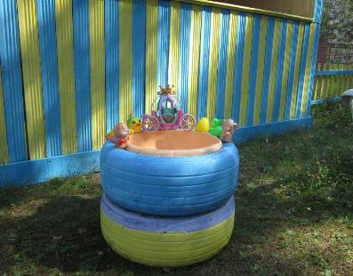
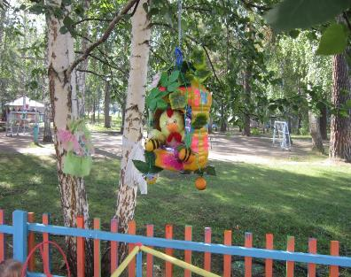
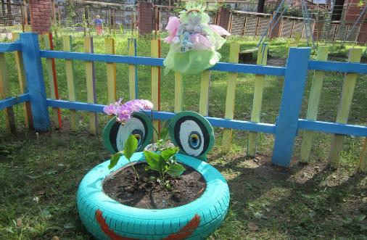
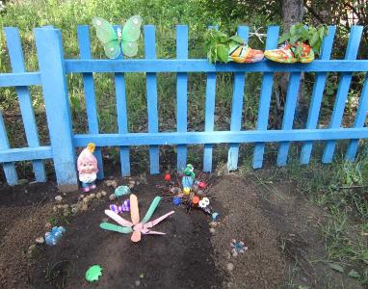

Slide 4
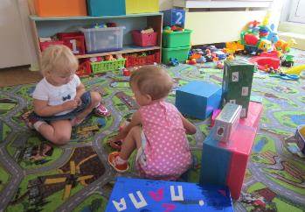
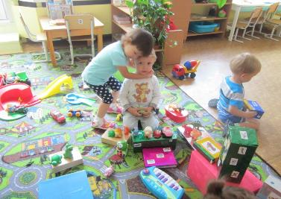
Увлекательные игры для малышей
Вряд ли отыщутся на свете малыши, равнодушные к коробочкам. Дайте ребенку коробку, а уж он придумает, что с нею делать. Причем с этой задачей прекрасно справляются даже самые маленькие дети. Коробочка в руках малыша может стать фотоаппаратом, подзорной трубой, машиной, корабликом. Ее интересно открывать и закрывать, стучать ею, бросать…

Slide 5
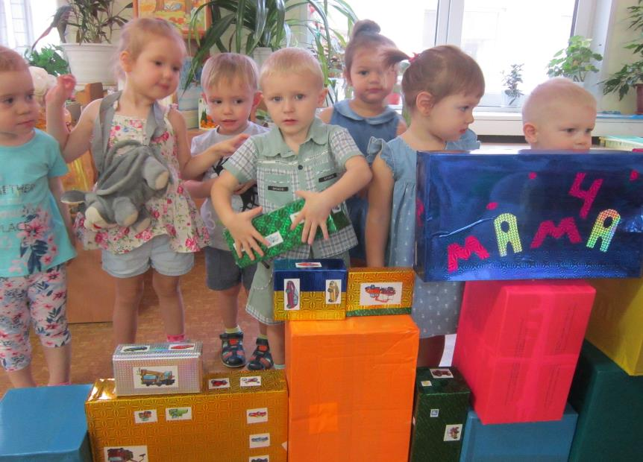

Slide 6
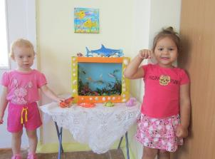
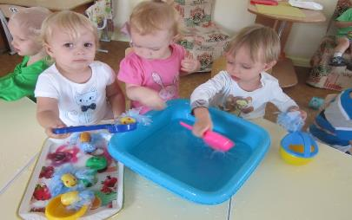
Игра “Вылови рыбку”
В таз с водой помещают маленьких пластмассовых рыбок (сделанных из киндер яиц). Ребенку дают ситечко с ручкой и предлагают выловить рыбок из воды. Приготовьте цветной разнос, в который дети будут складывать выловленных рыбок. Эта игра развивает мелкую моторику, аккуратность, ловкость,дети знакомятся со свойствами воды. А можно придумать и сделать из коробочки и разных рыбок свой океанариум

Slide 7
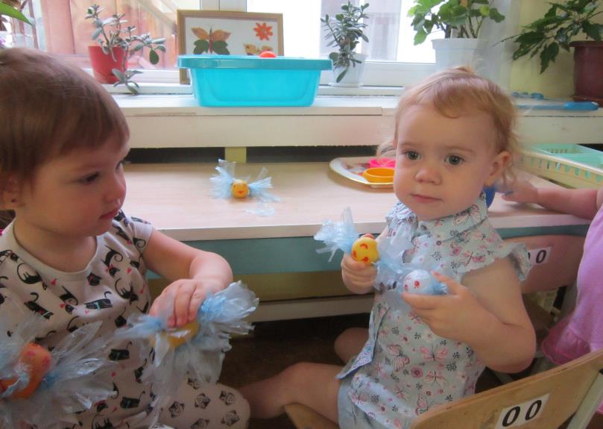

Slide 8
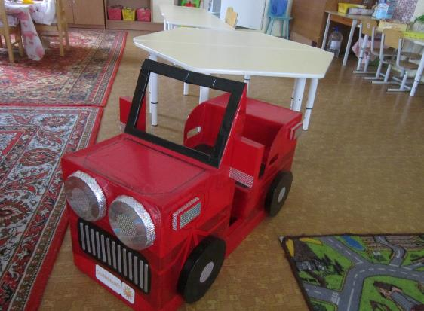
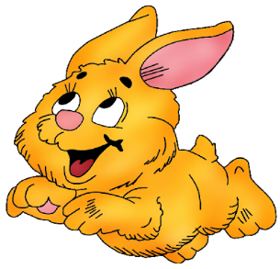
Перезагрузка! Игрушки из бросового материала.
Изначально это была простая коробка и однажды благодаря семьи Шармановых эта коробка превратилась в чудный автомобиль.

Slide 9
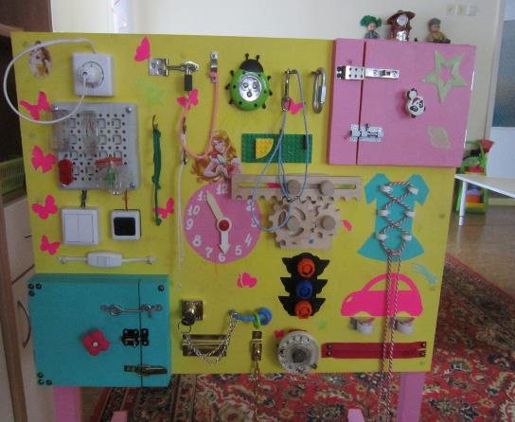
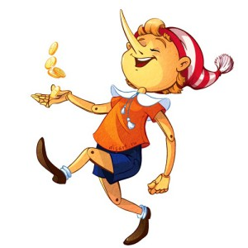
Развивающая доска для мелкой моторики сделанная своими руками.

Slide 10
Игра “Собери бусы”
Вам понадобятся разноцветные пластиковые крышки, разноцветные шнурки, различные контейнеры для складывания крышек и шнурков.Дети собирают бусы так как они хотят. А могут и чередовать цвет бусинок “крышечек”например: сначала белый, желтый, а потом добавлять третий цвет. Эта игра развивает зрительную память мелкую моторику.

Slide 11
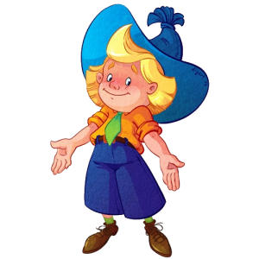
Литературная страничка.Выполнение культурно-гигиенических навыков под устное народное творчество.
Выполнение культурно-гигиенических навыков под песенку:
Носик, носик! Где ты, носик? (Дети моют нос)
Ротик, ротик! Где ты, ротик? ( Дети полощут рот)
Щёчка, щёчка! Где ты, щёчка?( Дети умываются)
Глазки, глазки! Где вы, глазки?( Дети протирают глаза)
Будут чистыми ребятки!
Водичка водичка,
умой моё личико,
Чтоб глазоньки блестели,
Чтоб щёчки краснели,
Чтоб смеялся роток,
Чтоб кусался зубок.

Slide 12
Поздравляем наших воспитателей –
Микову Светлану Александровну и
Локтионову Ольгу Борисовну! В августе
Они приняли участие в конкурсе
“Цветочный бум”и были награждены
Дипломали и билетами в театр Золотой ключик.
Автор и редактор журнала воспитатель Микова С.А.

